Slide 1
Herzlich Willkommen zur Infoveranstaltung
PO – Wechsel 2021
Intermedia

Slide 2
PO - Wechsel
Grundsätzliches
- zur neuen PO
- zur Anerkennung
Voraussichtlicher Zeitplan
Anerkennungsregeln
Fragerunde

Slide 3
Grundsätzliches
Die PPP und weitere Infos werden bis ende Juli auf der Website des SSC Kunst Musik zur Verfügung gestellt:
https://www.hf.uni-koeln.de/36087 oder über eine Suchmaschine: „SSC Kunst Musik Köln“

Slide 4
Grundsätzliches
  http://klips2-support.uni-koeln.de/11545.html
Für das Wintersemester 21/22 belegen Sie Ihre Lehrveranstaltungen noch über die Struktur der derzeit geltenden Prüfungsordnung.
  Auf Klips 2.0 (https://klips2.uni-koeln.de)
An manchen Stellen kann das Lehrangebot thematisch nicht passend erscheinen.
Notes:
Oder in einer großen Suchmaschine eurer Wahl nach KLIPS 2.0 Köln Support suchen – auf HP dann „Studierende“ anklicken!

Slide 5
Grundsätzlich gilt:
Der abgeschlossene Fachstudiengang/Unterrichtsfach bleiben in der Alten Ordnung.
Das heißt alle Module sind abgeschlossen nur die Abschlussarbeit (BA, MA) fehlt.
Abgeschlossene Module werden vollständig überführt
Noch nicht abgeschlossene Module werden auf Basis der Einzelleistungen überführt*
Fehlversuche werden auch überführt
*Das werden wir uns später genauer anschauen.
Notes:
Von Eltern – Zettel/Laufzettel – heute erbrachte Leistungen online verbucht/dokumentiert – Anmeldung zu Lehrveranstaltungen/Prüfungen über KLIPS 2.0 etc. -> wichtig sich mit der Plattform auszukennen!!!!
Wahrscheinlich schon einige/alle ein mehr oder weniger mit beschäftigt und wie genau die Plattform aussieht und was Sie dort machen können/müssen, werde ich Ihnen nun kurz vorstellen!

Slide 6
Überführung
vor der Überführung in die neue PO sollten alle Leistungen aus dem Sommersemester 2021 vollständig verbucht sein. Das machen und wissen die Dozierenden.
die Übertragung der Leistungen aus der PO 2015 erfolgt durch SSC/Prüfungsamt auf Grundlage des ToR unter zu Hilfenahme der standardisierten Überführungsregeln
Ihr Leistungsstand aus der PO 2015 „verschwindet“ nicht, sondern wird im SSC/Prüfungsamt archiviert
Nicht vorgenommene Leistungsverbuchungen können dann im Einzelfall direkt in der PO 21 nacherfasst werden

Slide 7
Ablauf

Slide 8
Ablauf
Fett: Sie als Studierende kümmern sich bitte darum.
Zeitraum der Überführung
Ab Dezember
Ende September
ToR
auf eigenem Computer speichern
Email, dass Überführung los geht*
Email, dass Überführung erfolgt ist
Überprüfen
* Dann erstmal keine Anzeige von Leistungen in KLIPS 2.0

Slide 9
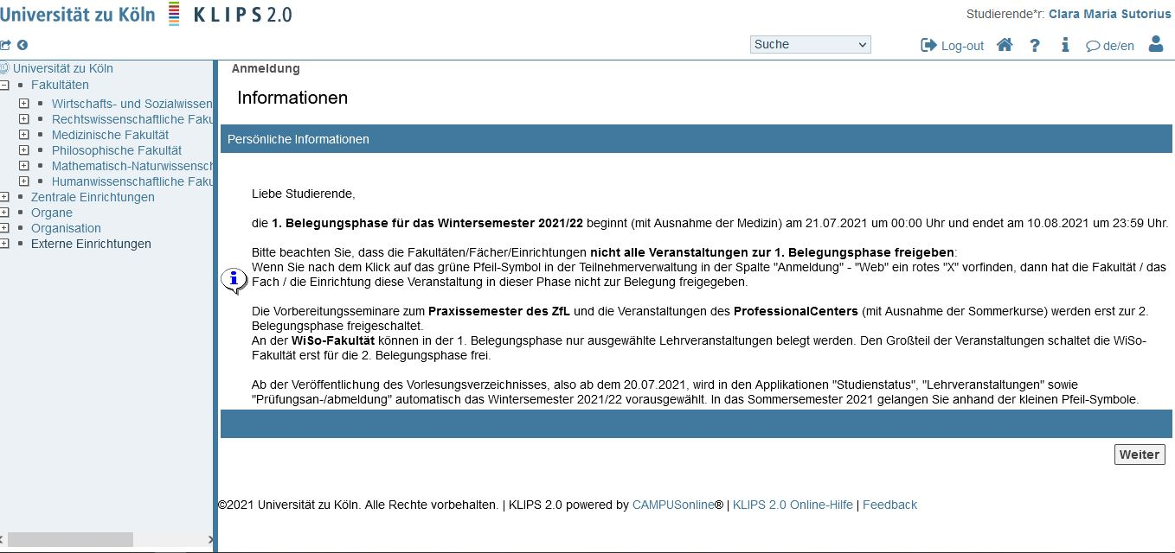
Klips 2.0

Slide 10
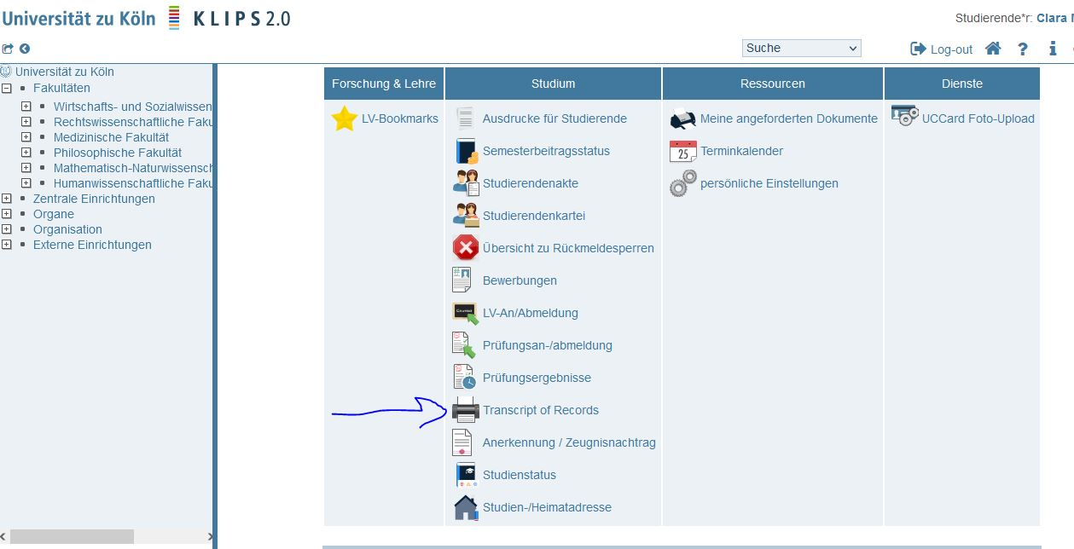
Klips 2.0

Slide 11
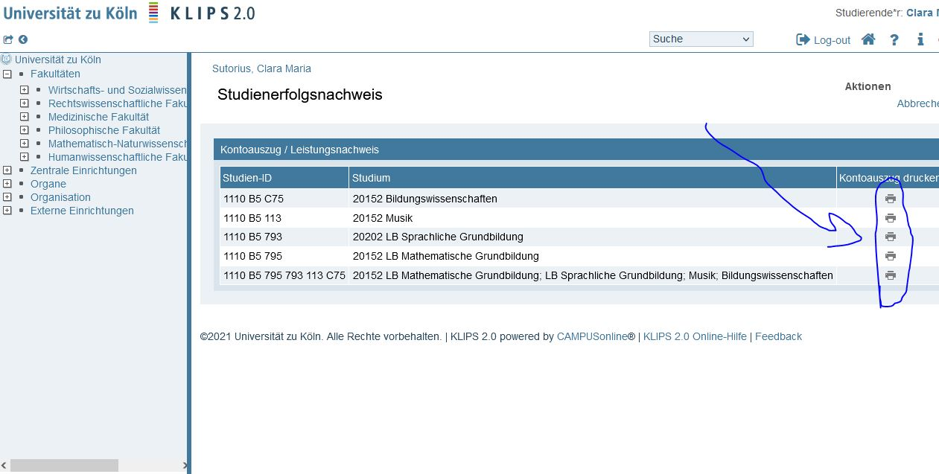
Klips 2.0

Slide 12
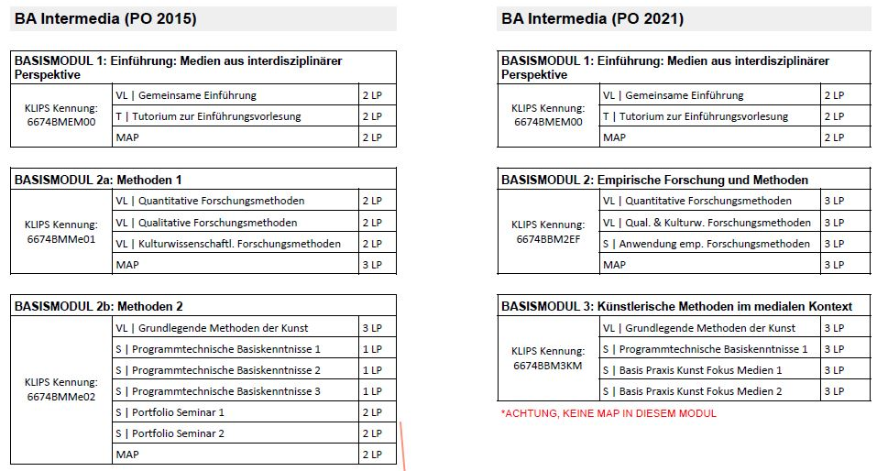

Slide 13
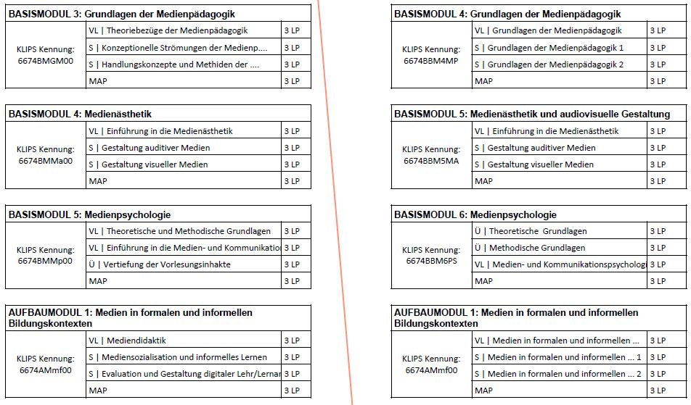

Slide 14
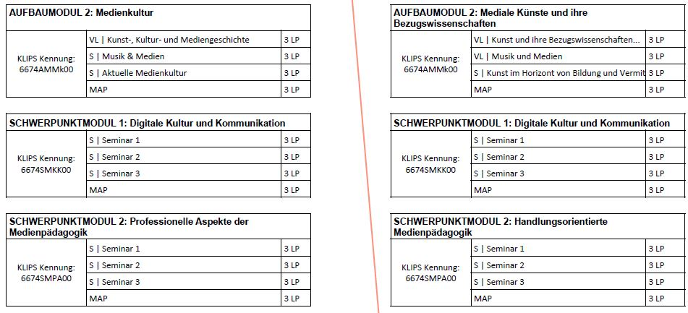

Slide 15
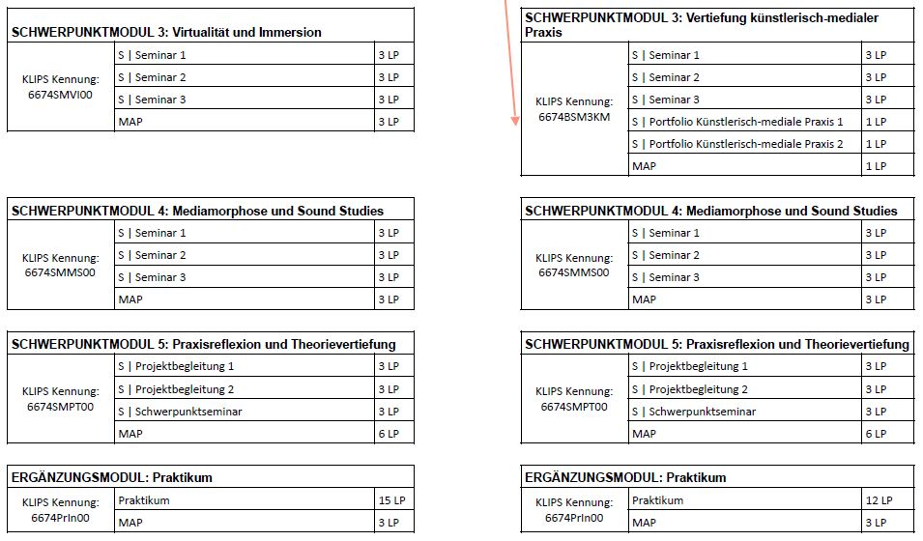

Slide 16
Fragerunde

